Slide 1
Heiliging op zondag en doordeweeks

Slide 2
Gedenk de sabbatdag
Gedenken is ‘onderhouden’ maar ook ‘terugdenken aan’ en ‘vieren van’:
de schepping
de uittocht uit Egypte (joods pasen!)
Dit is een gebod en een zegen, dus van levensbelang!
Voor joden is de sabbat een koningin die je enthousiast ontvangt.

Slide 3
Dat u die heiligt…
Heiligen is: afbakenen van het geheel om vervolgens invloed te hebben op het geheel.
De priesters waren zo apart gezet tot heiliging van het volk.
De tempel was een aparte ruimte tot heiliging van het land.
De sabbat was een aparte dag tot heiliging van alle dagen.
Heiligen is dus ‘tijdelijke’ concentratie

Slide 4
Zes dagen arbeiden…één dag rusten
Rusten van dagelijkse arbeid: landarbeid (ook in oogsttijd), handel (Neh. 13:15-21), huishouden. Zelfs het manna viel niet op de sabbat.
Zorgen voor de zwakkeren. Er zijn grenzen aan de eisen die je aan je zelf, je kinderen, je personeel, je gasten en je beesten kunt stellen.
De sabbat geldt voor mensen in alle rangen. Iedereen mag deel te hebben aan Gods heilzame rust.

Slide 5
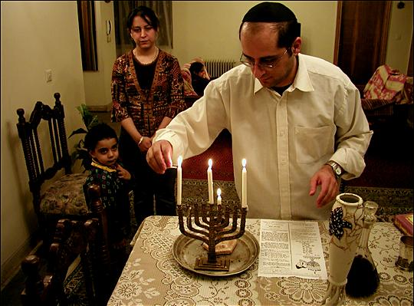

Slide 6
Protestantse joden…
Bij de joden is de sabbat een dag geworden van vele regels: o.a.: niet koken, niet ver lopen, geen lift gebruiken.
Calvinisten volgen de Joden en benadrukken de sociale functie van de zondag én de regels.
De sabbat / de zondag is er niet als doel op zich, maar is er voor de mens (Marc. 2:27,28).
Vraag niet naar de grenzen maar naar het doel ervan (ook in de opvoeding!).

Slide 7

.
Nederlandse Vereniging tot bevordering van de Zondagsrust en de Zondagsheiliging te Rhenen; opgericht in 1954. Activiteiten: leerlingen en raadsleden toerusten; protestbrieven schrijven over zondagsontheiliging; lezingen houden; brochures verspreiden
Behoudt den zondagsrust!
Geplaatst door redactie socialisme.nu, donderdag 3 september 2009, 12:21
De zondagsrust staat onder druk. In Nederland maken alleen zeer gelovige christenen zich druk om de rustdag. Dat terwijl het in andere landen, terecht, ook een links thema is

Slide 8
De doelen van de sabbat
een feestdag (over de schepping, het Verbond, de Exodus)
een dag van recht en barmhartigheid doen en de zonde nalaten (Jes. 58; Jezus geneest zieken; gasten meenemen uit synagoge)
een dag van verlossing (van slavernij en arbeid, dus rustdag)
een dag van gelijkheid (tussen heren en knechten,inwoners en vreemdelingen, mensen en dieren)
een dag van samenkomst (morgen- en avondoffer in de tempel; tweemaal naar de synagoge)
het hart van de week (de sabbat is de oefening in Gods dienst met het oog op de week)

Slide 9
Toegevoegde doelen van de zondag
de dag waarop Jezus middelpunt is (Hij is Heer van de sabbat; we vieren de verlossing van de zonden; zondag is: wekelijks paasfeest). Rust is in Hem te vinden (Matth. 11)
de rustdag vóór de arbeid (het belangrijkste werk is volbracht). De prestaties van mensen zijn niet belangrijk. God geeft Zijn heil als in de slaap.
de dag van de hoop (eeuwige sabbat,Hebr. 4).

Slide 10
Even tussendoor….
Keizer Constantijn heeft rond 325 n.Chr. sabbat en zondag ineen geschoven. De joodse rustdag werd gekoppeld aan de christelijke dag van samenkomen.
  De Romeinen kenden al een zonnedag.
  Hij wilde meer eenheid in zijn grote rijk door meer ruimte aan het christelijk geloof te geven.
  Hij wilde zich onderscheiden van het jodendom.

Slide 11
Onze opdracht o.a.:
Geef vorm aan de rustdag/de zondag zelf en
Laat deze dag je inspireren tot een heilige levenswandel op alle dagen. Denk aan:
  Op God gericht leven (concreet: huisgodsdienstoefening vormgeven)
  Jezus centraal (terugzien op pasen en vooruitzien naar de wederkomst stempelen ons handelen)
  Het leven als feest beleven (verbond, schepping, hoop)
  Rechtvaardig zijn, meeleven met anderen, gastvrij zijn

Slide 12
Onze opdracht
  Zorg hebben voor de vreemdeling
  Gelijkheid beleven met anderen, ook al zijn functies verschillend (gemeenteleven!)
  Op tijd stoppen met werken, leven uit de rust
  Zelfbeeld niet van presteren laten afhangen
  Goed zijn voor je personeel
  Vechten tegen zonde en verleiding
  Dierenliefde hebben

